Slide 1
Школа заботливых родителей
Тема: «Развитие мелкой моторики рук детей дошкольного возраста посредством техники «КВИЛЛИНГ» Мастер-класс: «Открытка к 8 Марта»
Подготовила: Светлана Васильевна Гава, СЗД
МБДОУ д/с «Голубок»
Нижняя Тура 2018г.

Slide 2
Цель: познакомить родителей с увлекательной техникой бумагокручения «квиллинг», способствующей развитию мелкой моторики пальцев рук, детей дошкольного возраста. Задачи: -повышать компетентность родителей в развитии мелкой моторики рук детей дошкольного возраста посредством техники «квиллинг» ; -познакомить с техникой «квиллинг»; -научить скручивать полоски бумаги в спираль видоизменяя их форму; -вызвать интерес к данной технике.

Slide 8
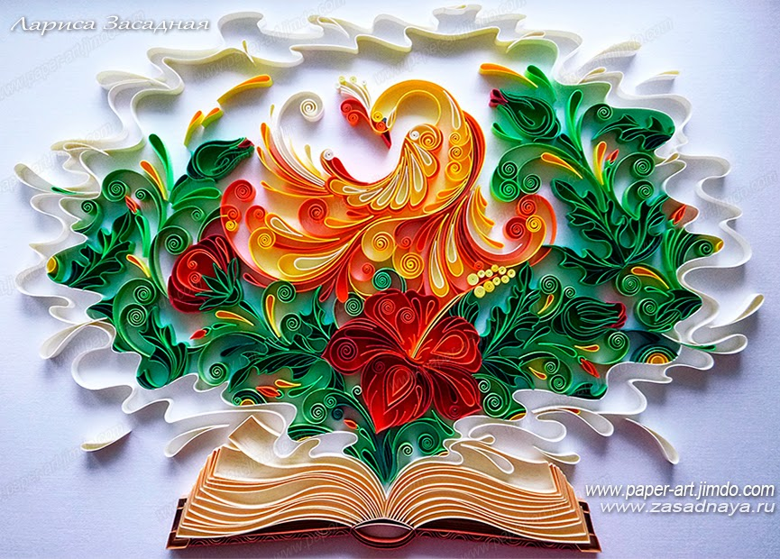

Slide 10
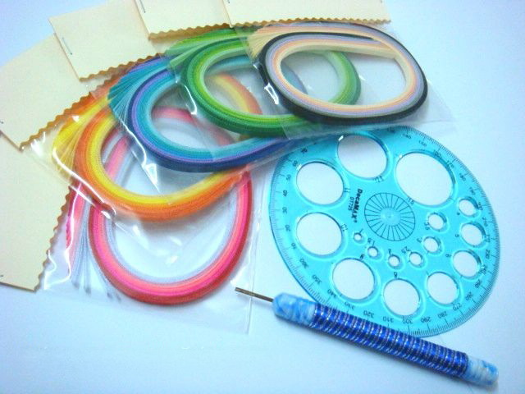

Slide 13
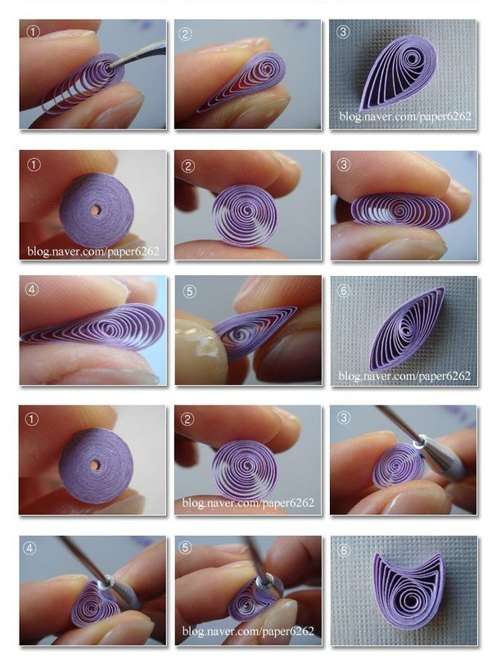

Slide 15
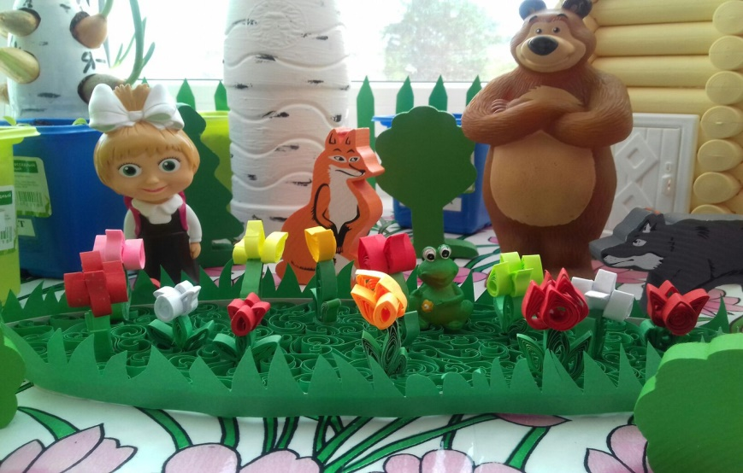
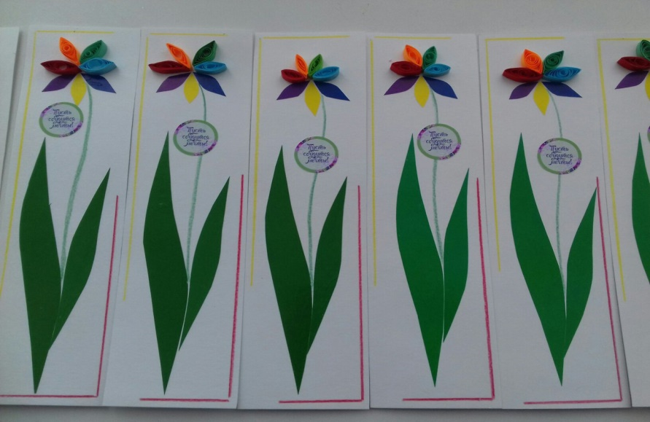
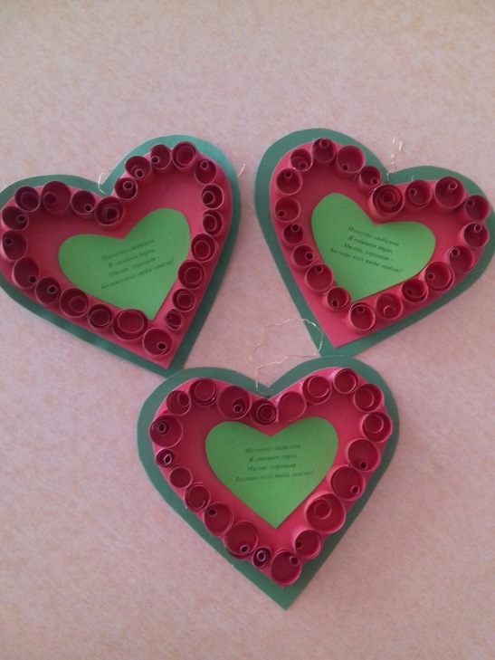
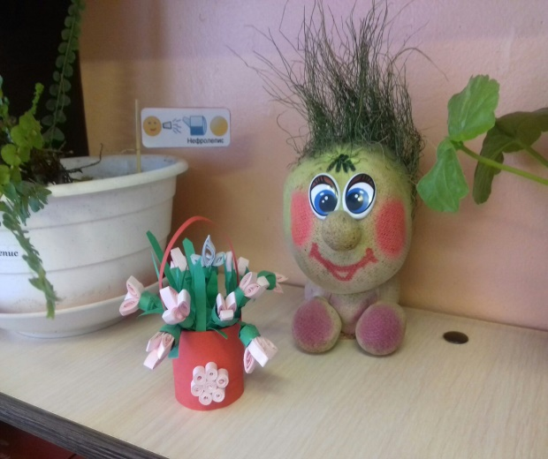
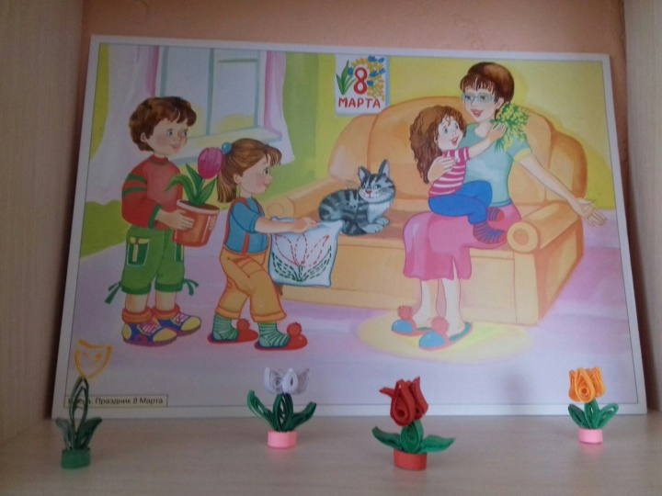
«Волшебный завиток»

Slide 16
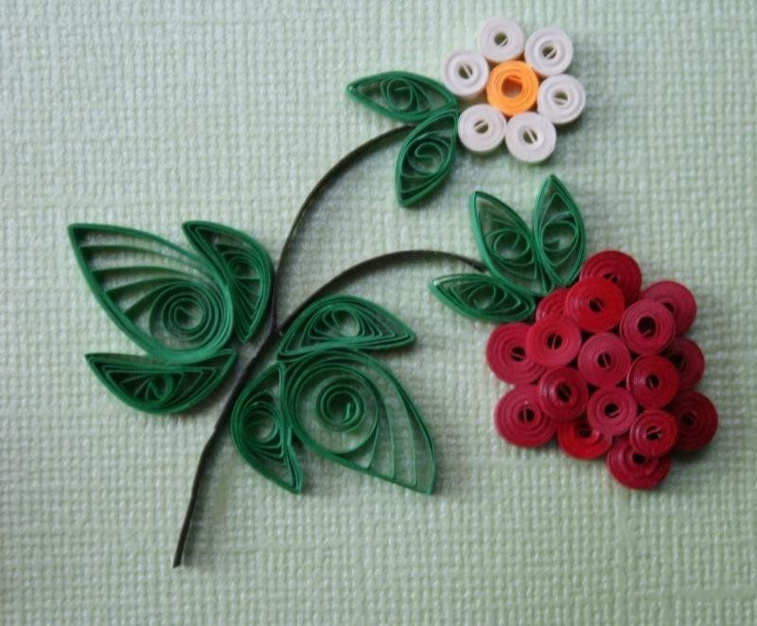
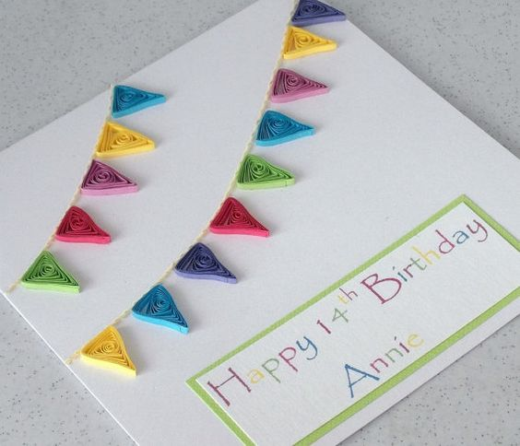
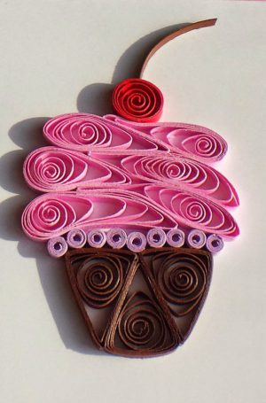
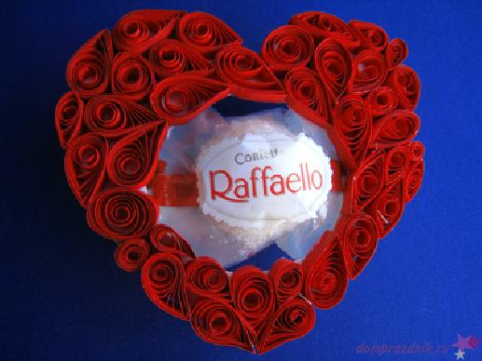
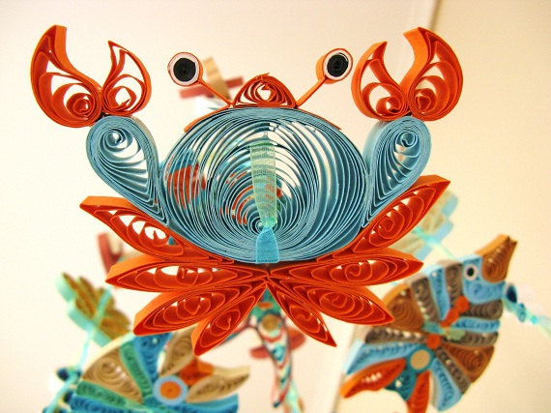

Slide 17
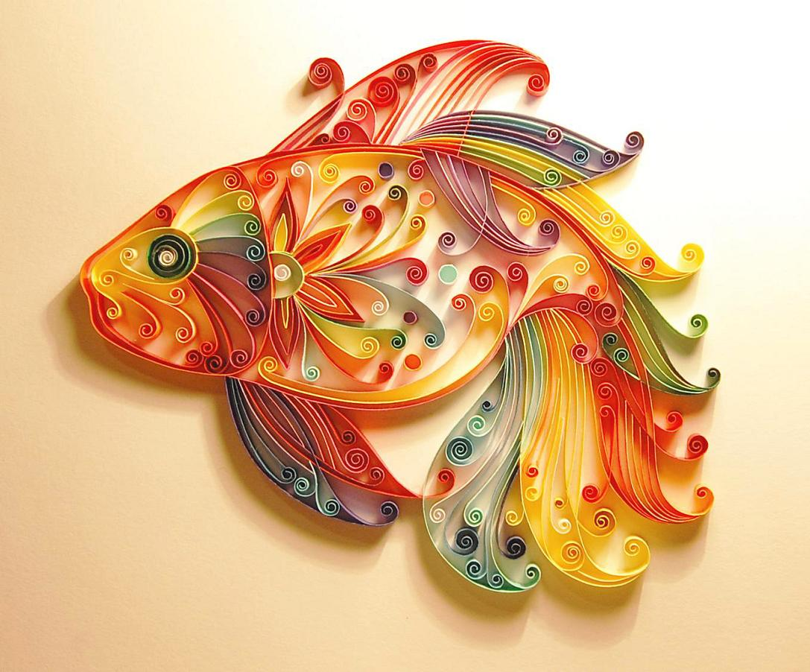
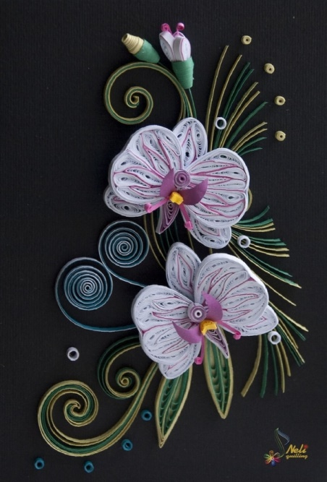
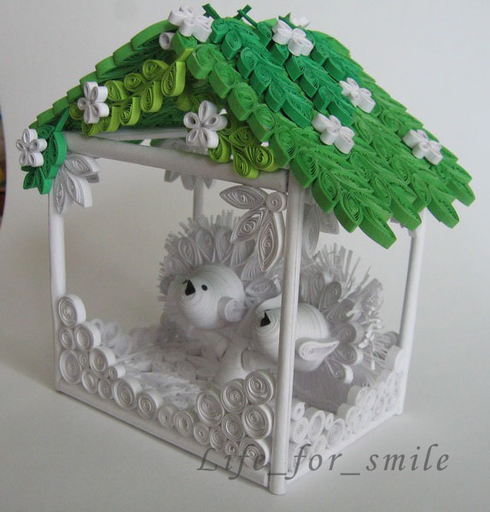
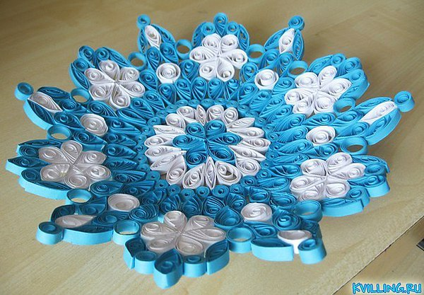
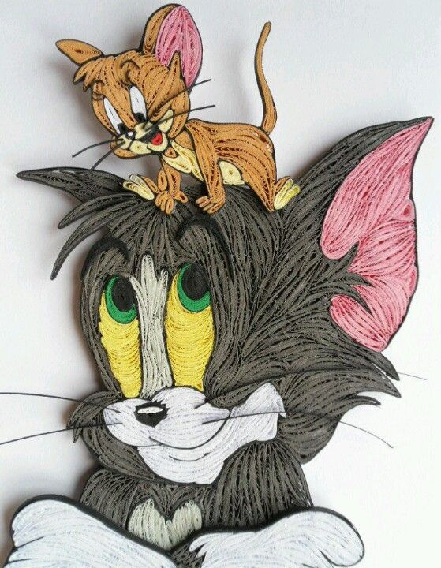
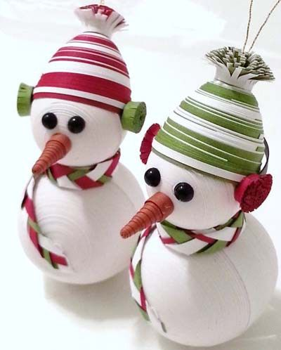
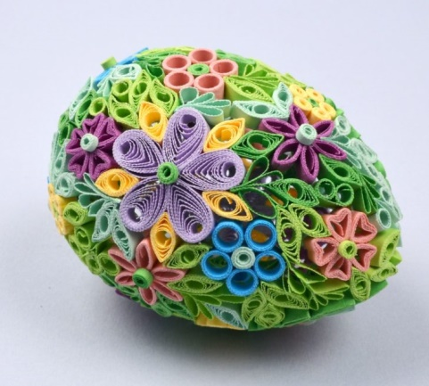

Slide 18
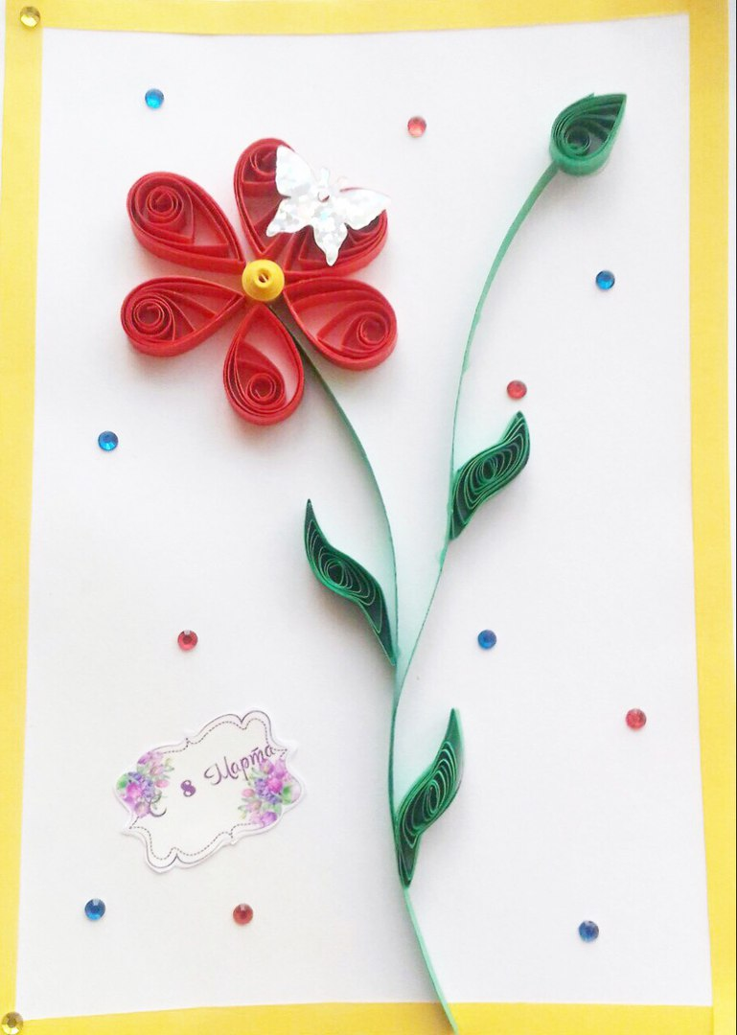
Открытка ко дню 8 Марта

Slide 19
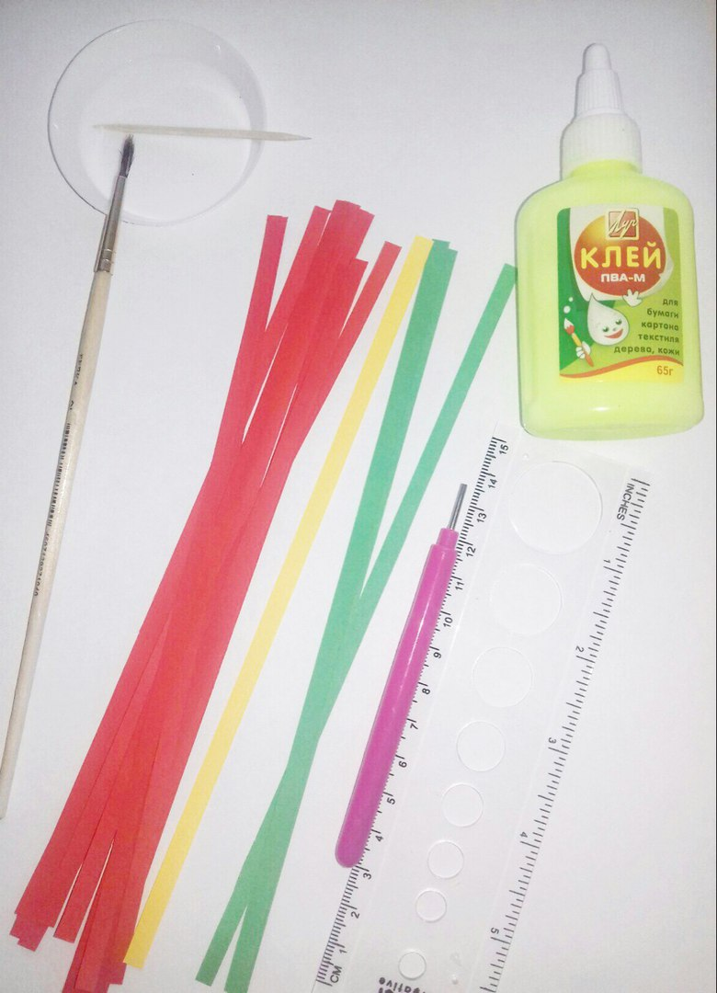
Бумага и инструмент

Slide 20
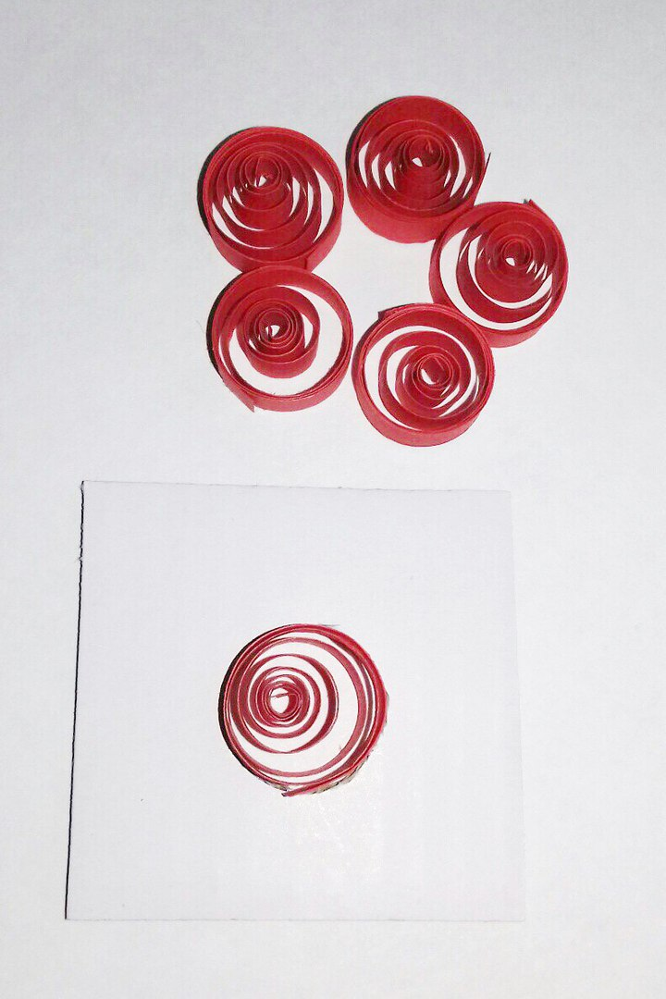

Slide 21
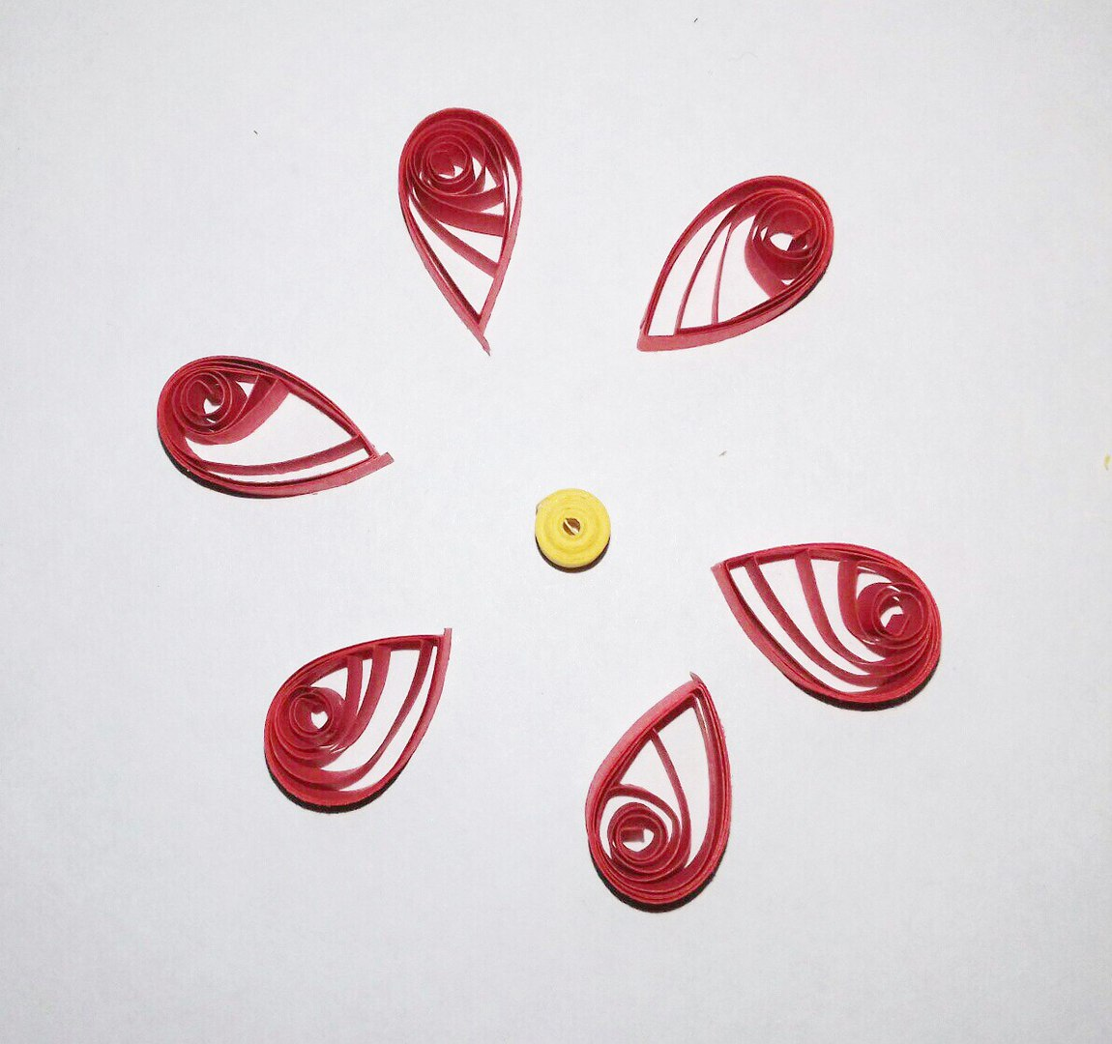

Slide 22
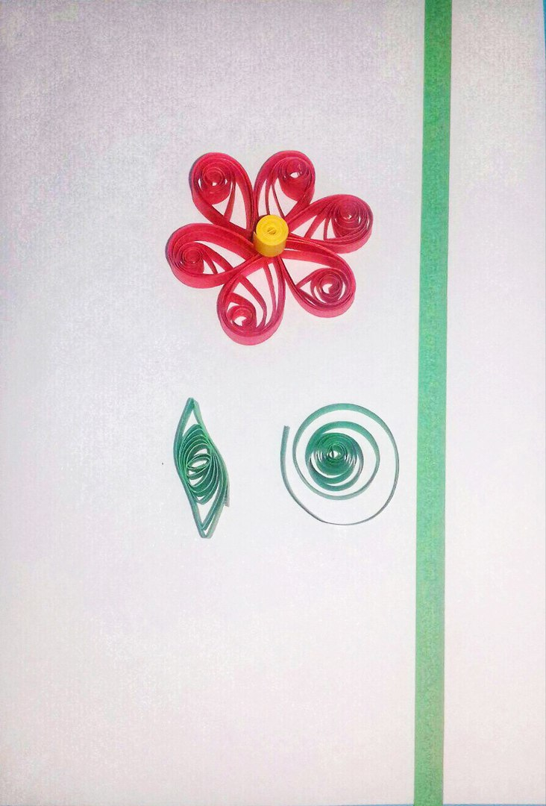

Slide 23
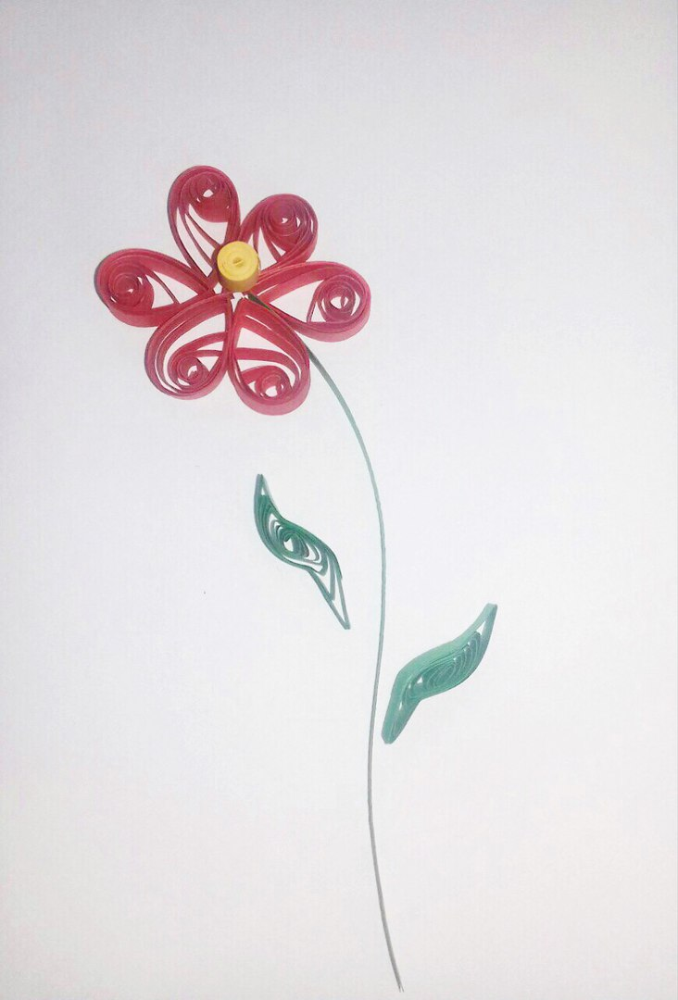

Slide 24
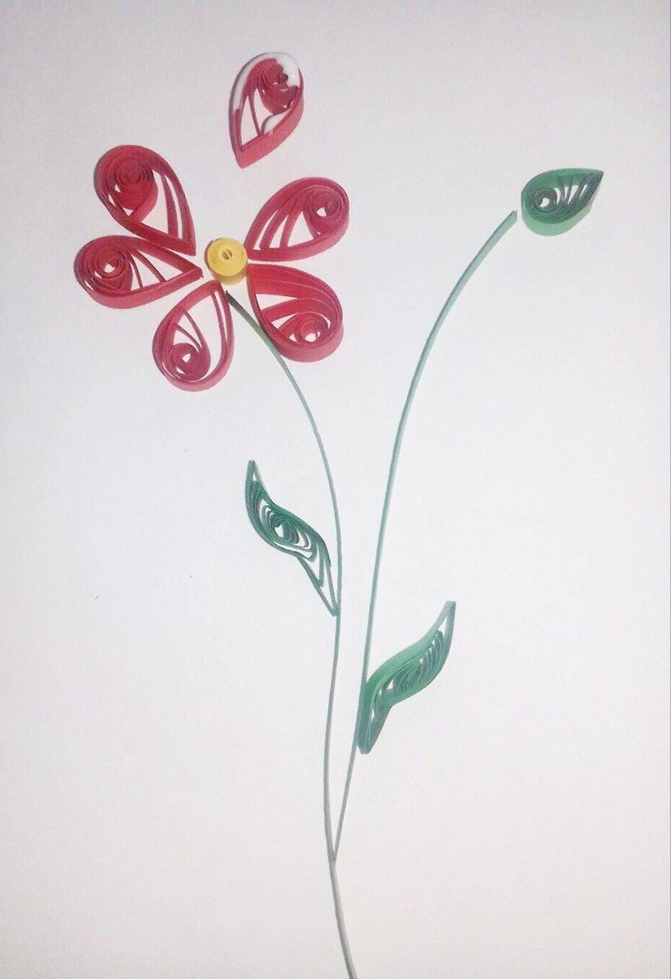

Slide 26
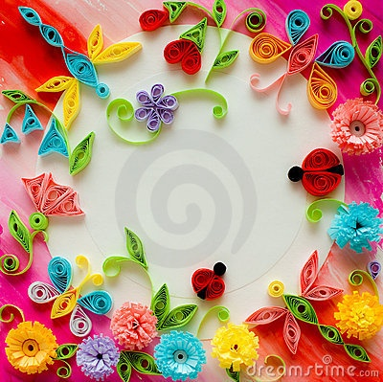
Техника квиллинг – эффективное средство для развития мелкой моторики рук, опосредованно влияющее на общее развитие личности ребёнка, а также предупреждающее трудности с обучением в школе.

Slide 27
Рекомендуемая литература
В своей работе я использую такие пособия, как «Занятия квиллингом для детей старшего дошкольного возраста» Е.В.Бобковой,
«Цветы из бумажных лент» Джанет Уилсон,
http://www.maam.ru учебные материалы для детского сада.

Slide 28
Спасибо за внимание

